Slide 1
人工智能大作业介绍
四子棋机器对弈项目

Slide 2
项目背景
为什么选择博弈问题
博弈问题一直都是人工智能领域一类具有代表性的问题
应用性强，涉及范围广（算法设计、棋局评价等）
为什么选择四子棋
规则简单
搜索量小（受到了棋盘宽度的限制）
便于进行棋局评价

Slide 3
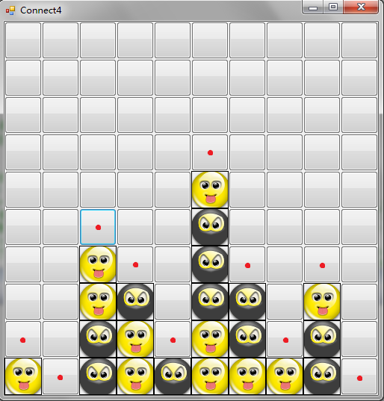
规则简介
基本游戏规则
双方轮流落子
每次只能在列顶落子
先完成四连子（或
四连子以上）者胜，
若直到棋盘满尚未
决出胜负，则为平
局

Slide 4
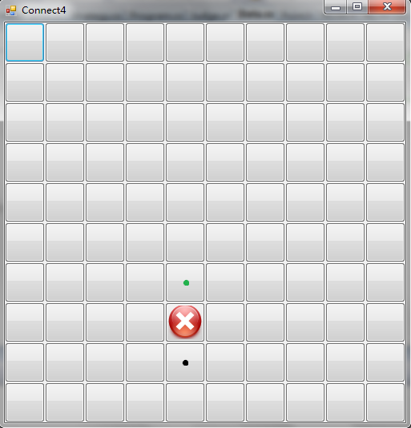
对规则的扩展
随机棋盘大小
宽高均为[9,12]范围
内的随机数
随机不可落子点
在生成棋盘时，随机
生成一个不可落子点
落子到达黑点时，下
次若在本列落子，应
当落在绿点处
（不需要考虑）
Notes:
对“程序已经对不可落子点做了处理”这一点进行说明

Slide 5
工程介绍
Strategy项目
在这里面实现人工智能策略
该项目属性为动态链接库，编译生成的可执行文件即为你的策略文件(Windows下dll文件、Mac下dylib文件、Linux下so文件)
接口函数：
getPoint: 传入当前棋盘状态，返回你在本步给出的落子点。
可以定义自己的函数、类、.h和.cpp文件，被该函数所调用。

Slide 6
工程介绍
函数调用关系
对抗平台
调用
返回
getPoint
自定义的类/函数

Slide 7
工程介绍
实验要求
实现你的人工智能策略，将其最终封装到getPoint函数中被对抗平台所调用
每次调用时传入当前状态，要求返回一个落子点
可以采用基本的α-β剪枝算法，也可尝试蒙特卡洛随机模拟等其它算法

Slide 8
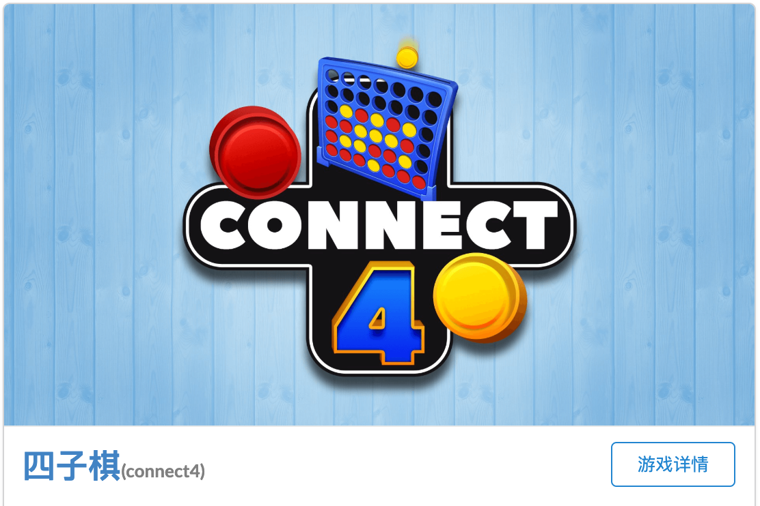
对抗平台
本地对抗
Compete项目
Windows、Mac、Linux系统下批量编译、测试工具
在线对抗
Saiblo网站（ https://saiblo.sengxian.com/games）

Slide 9
评判标准
与样例策略进行对抗
共有100个强弱不同的策略
100.dll/dylib/so，99.dll/dylib/so, …, 1.dll/dylib/so
它们已经通过循环赛确定了彼此之间的排名
100.dll/dylib/so棋艺最高，99.dll/dylib/so次之，…，1.dll/dylib/so最弱
其中将100.dll/dylib/so，98.dll/dylib/so，…，2.dll/dylib/so提供给大家用于训练和测试
保留99.dll/dylib/so，97.dll/dylib/so，…，1.dll/dylib/so用于评测

Slide 10
评判标准
评测方法
只要程序运行正常，即可得到(40’)
生成的策略文件能够被正常载入和调用
不出bug
不给出非法落子(棋盘外/不在列顶/是不可落子点)
不超时(3s)
实验报告20’
与50个评测策略文件的每一个进行积分制对抗
与每个文件对抗两次，分别为先手和后手，共对抗100次
每次对抗胜利积2分，平局积1分，失败不得分
最终积分划归到满分40’，作为及格分之上的加分

Slide 11
评判标准
对博弈结果的定义
你的策略： | 结果判定： | 积分
胜出 | 你赢 | 2
失败 | 对手赢 | 0
平局 | 平局 | 1
出bug | 对手赢 | 0
给出非法落子(棋盘外/不在列顶/是不可落子点) | 对手赢 | 0
某步超时(3s) | 对手赢 | 0
无法载入策略文件 | 对手赢 | 0
找不到需要的接口函数 | 对手赢 | 0

Slide 12
几点说明
对top[]的说明
当调用你的策略函数获得你给出的落子点时，平台会将当前棋盘的状态传递给你，top[]就是状态之一
它描述了当前棋盘中每一列的列顶位置，其实也就是给定了当前可以落子的位置(列顶的上面各个位置)
注意：
列顶达到棋盘顶(该列不能再落子)
某次落子后列顶上方是不可落子点(已在平台中处理,top上方仍是可落子点)

Slide 13
几点说明
Windows下建议Visual Studio来运行
Mac下建议使用Xcode
Linux下gcc编译器
单步落子时间超过3s会被判为超时
请不要使用标准库之外、系统平台特有的库函数(例如Windows.h)

Slide 14
几点说明
Windows测试环境（Windows10）：
Intel(R) Core(TM) i5-2320 CPU @ 3.00GHz 3.20GHz
Visual Studio Community 2019
Mac测试环境（Mac OS Catalina 10.15.3）：
2.0GHz Intel Core i5 处理器 (Turbo Boost 最高可达 3.1GHz)
Xcode 11.3.1
Linux测试环境（ Ubuntu 16.04.4 LTS）：
Intel(R) Xeon(R) CPU E5-2650 v4 @ 2.20GHz
gcc version 5.4.0
请确保能在以上环境正确运行，否则会有相应扣分

Slide 15
作业提交
与50个样例正反手各对抗一次的（50个）结果文件，放在命名为“results”的文件夹下
实验报告：格式为PDF或者Word文档，需要列出对抗结果的统计数据，包括<胜数、负数、平数>。
可执行文件（以学号命名）：
Windows：dll，Mac：dylib，Linux：so
源代码：
Judge.cpp，Judge.h，Strategy.cpp，Strategy.h，Point.h以及自定义的*.cpp和*.h文件
注意：切勿提交除此之外的其他代码文件
将<实验报告、可执行文件、源代码文件、结果文件夹>放在同一个目录下，以<学号>_<系统>命名，提交压缩包。

Slide 16
作业提交
扣分规则：
提交截止后会新开补交窗口，以该提交时间计算晚交天数
如未按要求格式提交作业或者晚交均需在补交窗口提交，不接受邮件提交
对扣分规则有疑问请提前联系助教，不接受成绩公布后的申诉
加分规则：
根据课堂讨论区的贡献度适当加分，具体视最终讨论情况定

Slide 17
作业提交
实验的弹性比较大，发挥空间大，鼓励创新。
请大家仔细阅读实验指导书和工程代码中的相关注释。
增长知识，拒绝抄袭。
如果有问题，欢迎与助教联系。
张俊祺 15311766700 zhangjq17@mails.tsinghua.edu.cn

Slide 18
Thanks!
Q & A

